Slide 1
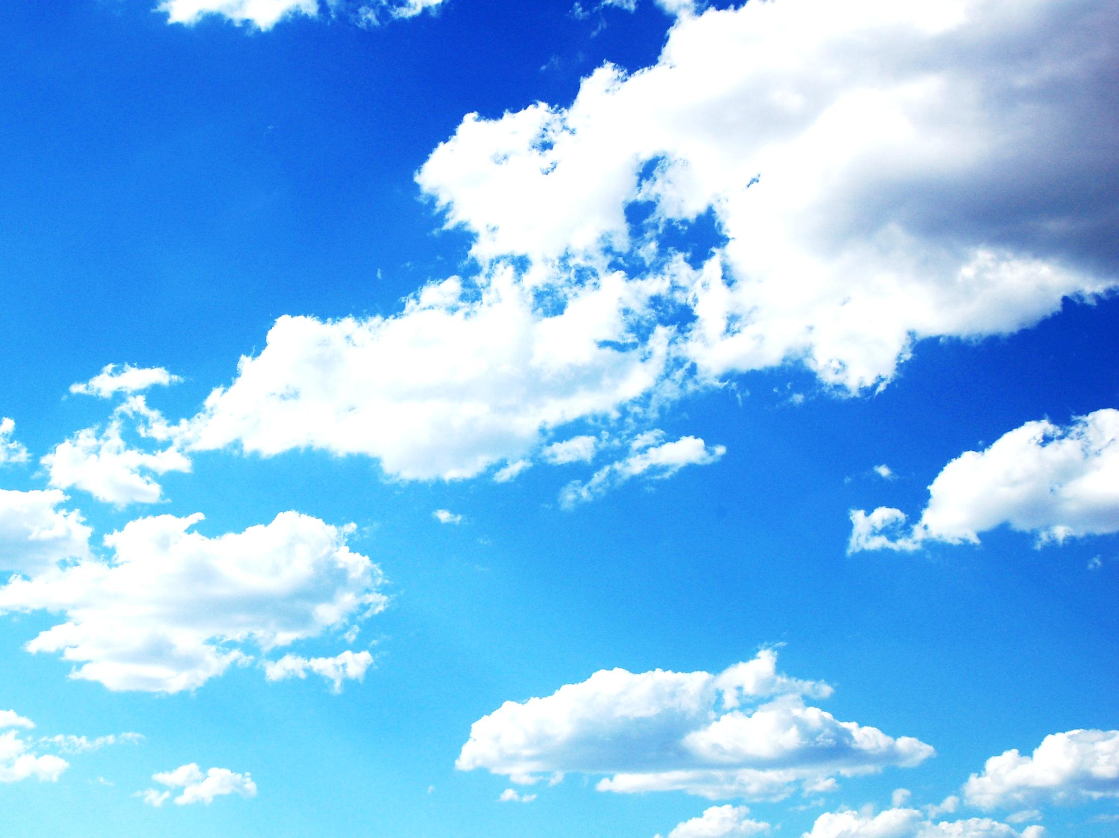
Тема: Максим Рильський. Основні відомості про поета. Краса рідної природи й відтворення її засобами поетичної мови у поезії «Дощ»
Немає, мабуть, такої людини, яку б не хвилювали яскраві та неповторні картини природи, яку б не зворушували й не дивували віршовані рядки, присвячені їй.
Дощ – таке явище природи, яке нікого не залишає байдужим. Для одних він – надокучлива перешкода прогулянкам та іграм або якійсь роботі на вулиці, для інших – благодатна, довгоочікувана небесна волога, на котру чекає кожна квіточка, травинка, деревце. Коли довго не було дощу й міг постраждати врожай, виходили в поле з хресним ходом і молебнями, просили в Бога життєдайної небесної води. Про дощ складено багато художніх творів.
Неперевершеним майстром у змалюванні природи в нашій літературі вважається Максим Тадейович Рильський. М.Рильський майстерно відтворював усі її порухи, тонко розумів суть і красу, власні спостереження вплітав у надзвичайно яскраві поетичні рядки, з якими ми сьогодні познайомимося.

Slide 2

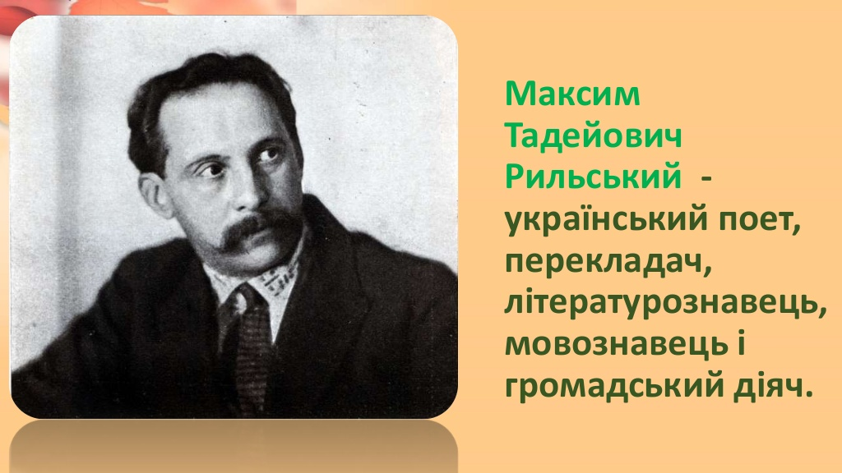
Біографія автора
«Лицар краси і добра» Максим Тадейович Рильський – поет, перекладач, талановитий педагог і фольклорист.

Slide 3
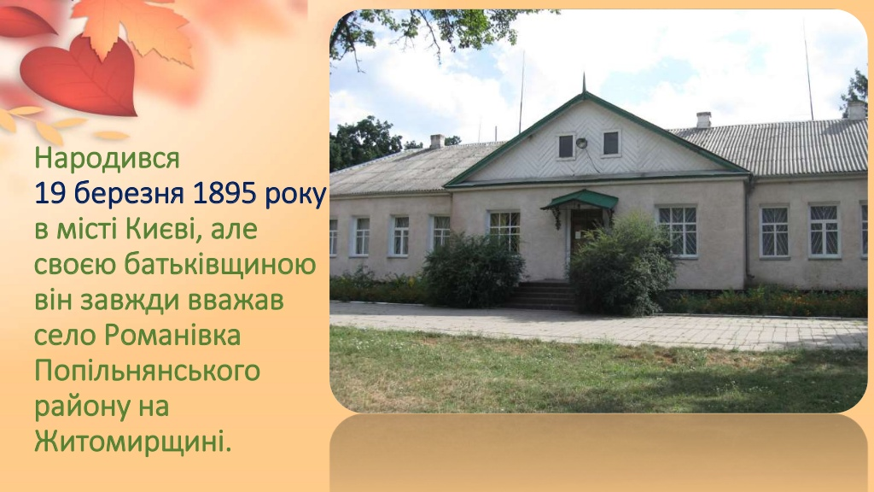

Slide 4
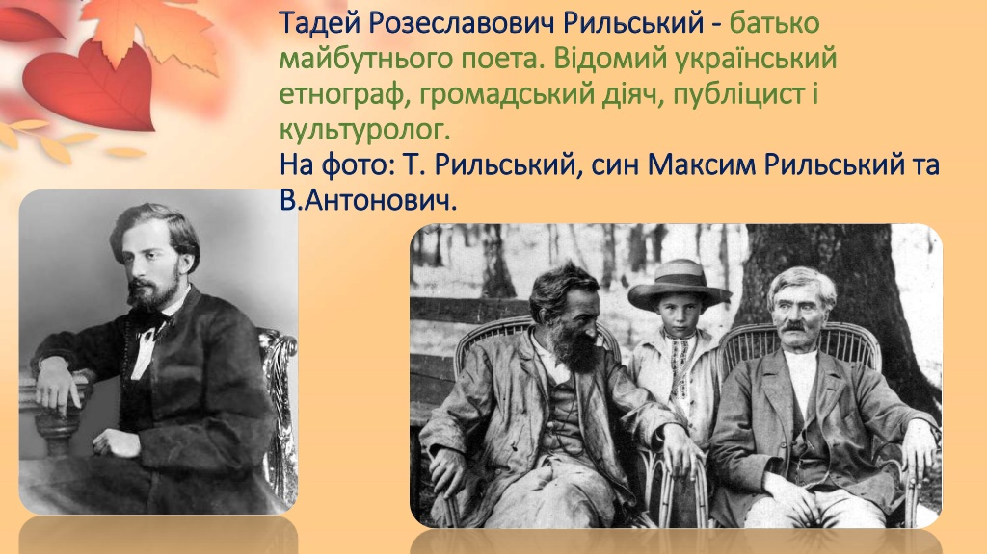

Slide 5
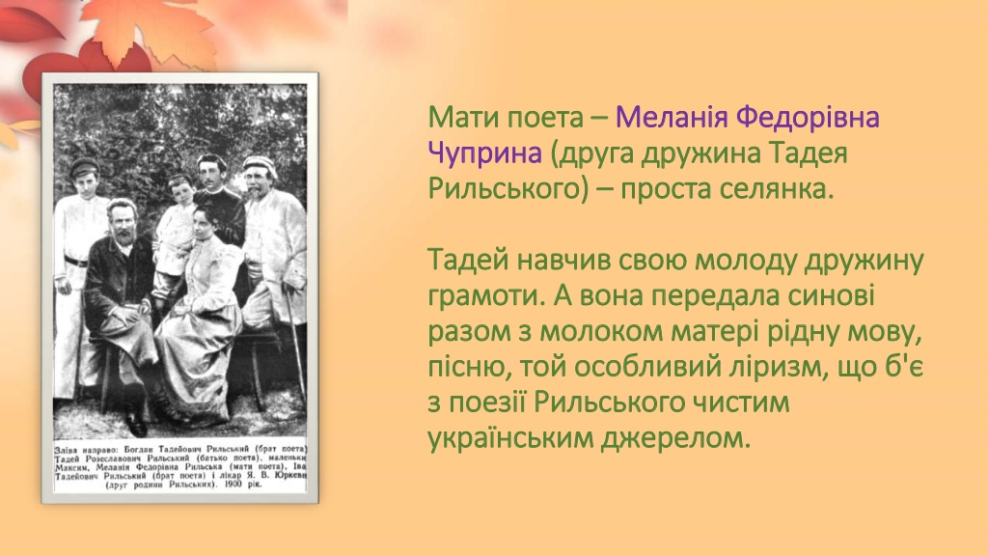

Slide 6
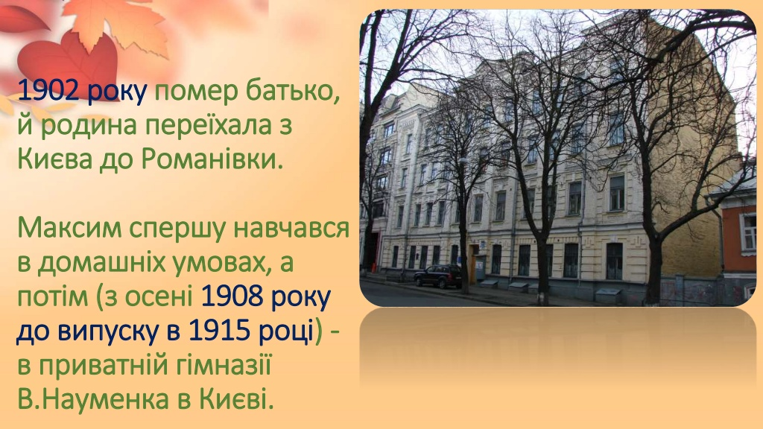

Slide 7
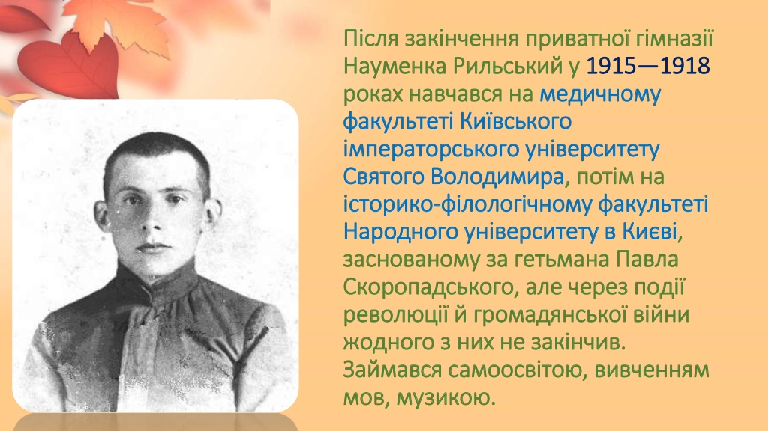

Slide 8


Slide 9


Slide 10
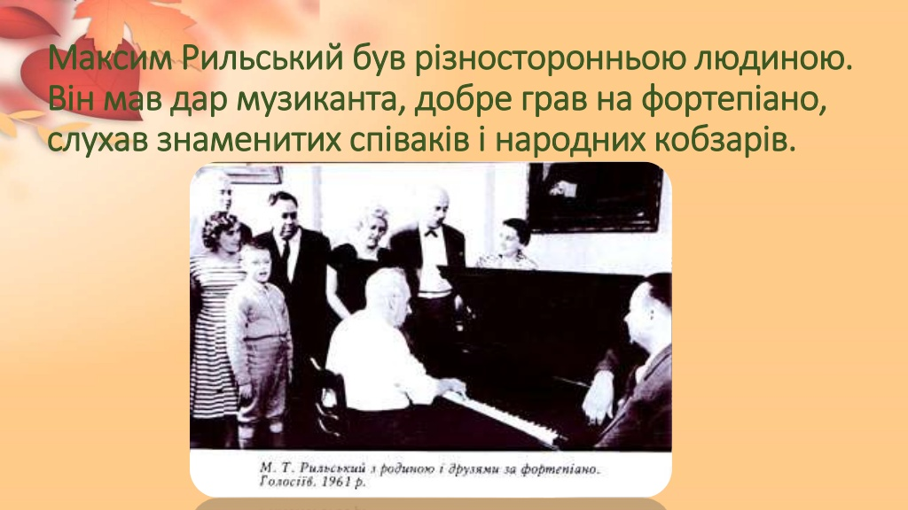

Slide 11
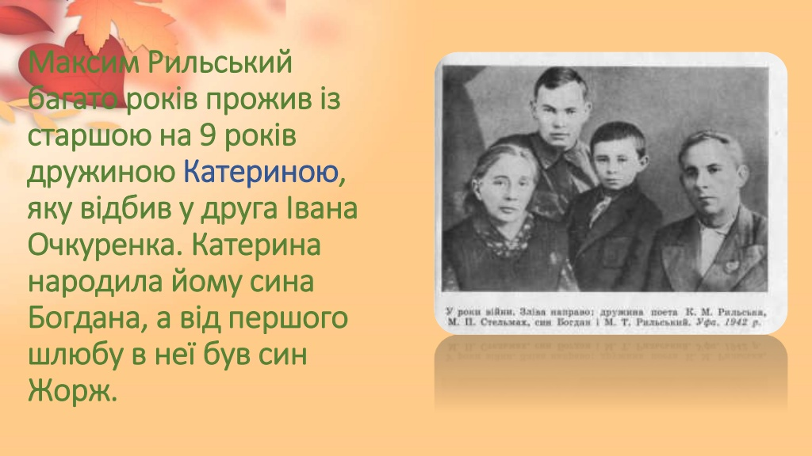

Slide 12
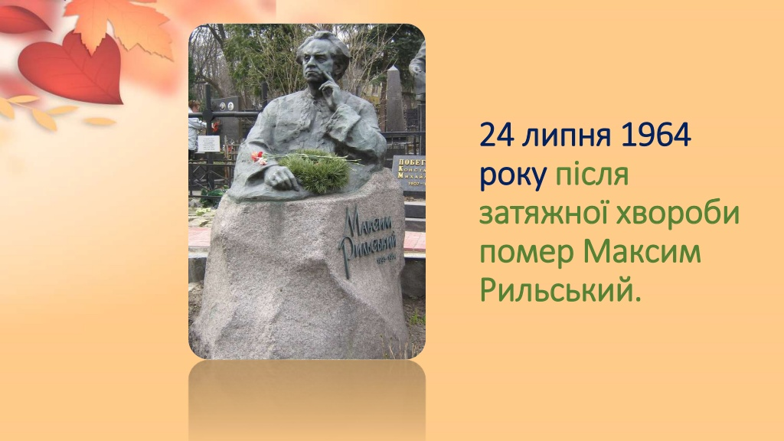

Slide 13

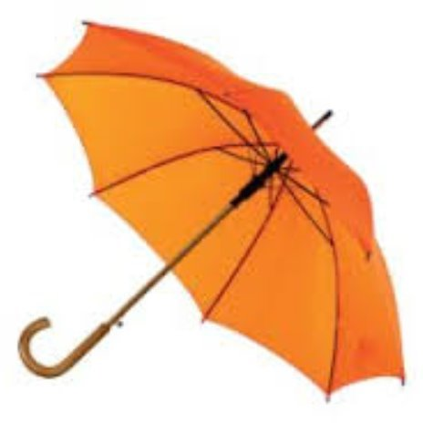
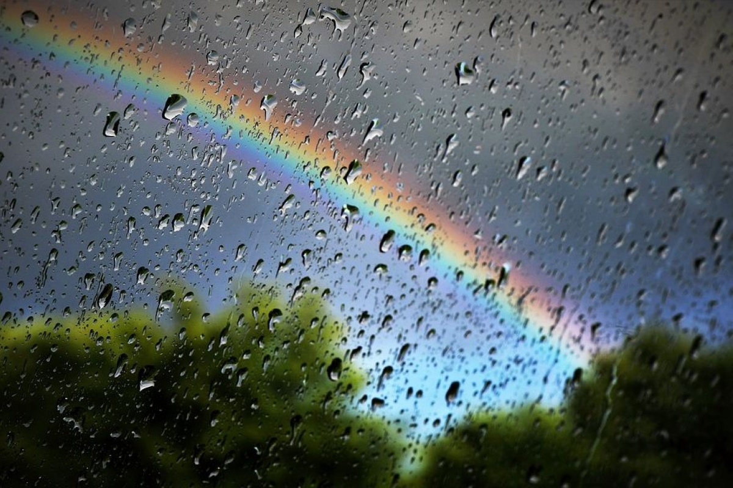
“Дощ”
Благодатний, довгожданий,
Дивним сяйвом осіянний,
Золотий вечірній гість
Впав бадьоро, свіжо, дзвінко
На закурені будинки
Зголоднілих передмість.
Відкривай гарячі груди,
Мати земле! Дощ остудить,
Оживить і запліднить,—
І пшеницею й ячменем
Буйним повівом зеленим
Білі села звеселить.
1925 p.

Slide 14
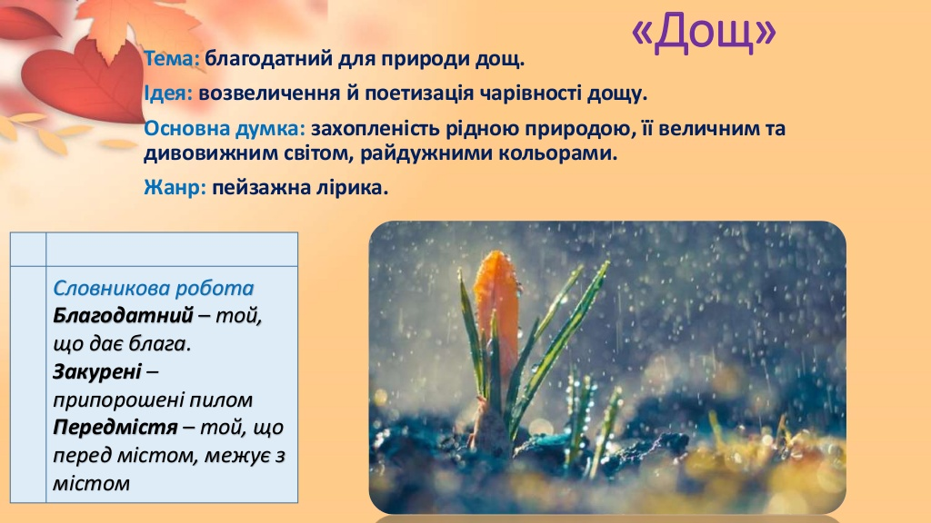

Slide 15
